Slide 1
UCHO
Marcela Hanáková

Slide 2
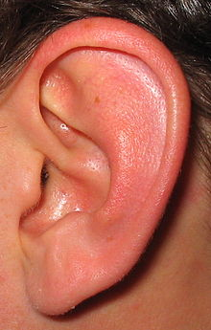
UCHO
Smyslový orgán sluchu
Orgán rovnováhy
Párový orgán
Menší část okem viditelná,
velká část uvnitř hlavy
Oproti živočichům je sluch lidí
méně vyvinutý

Slide 3
Co to slyšíme
Zvukové vlny vznikají vibracemi vzduchu
Měření hlasitosti v decibelech, měření frekvence zvuku v hertzích (Hz)
Rozsah slyšení 20 až 20 000Hz, nejcitlivěji vnímáme rozsah 500-4 000 Hz
Ve stáří horší vnímání vyšších frekvencí

Slide 4
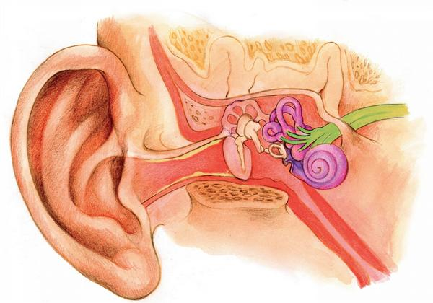
Základní stavba
vnější ucho střední ucho vnitřní ucho

Slide 5
Vnější ucho
Viditelné části
Boltec – masitá část
Zvukovod – kostěný kanálek, vylučování
ochranného ušního mazu
Zachytává jako radar zvuk → funguje jako přijímač
Slyšet můžeme i bez boltců

Slide 6
Vnější ucho
zvukovod
boltec

Slide 7
Střední ucho
Ušní bubínek a ušní kůstky (kladívko, kovadlinka a třmínek)
Zesiluje zvuk pomocí převodového uspořádání kostiček → funguje jako zesilovač
Sem vede z hrdla Eustachova trubice – vyrovnává tlaky na obou stranách bubínku

Slide 8
Střední ucho
sluch. kůstky
bubínek
Eustachova trubice

Slide 9
Vnitřní ucho
složitý mechanismus
proměňuje zvukové vlny na elektrické vzruchy
→funkce vysílače
kostěný hlemýžď, uvnitř tekutina a blanitý hlemýžď
uvnitř blanitého hlemýždě tisíce sluch. buněk s vlásky, jejich vlákna se sbíhají ke sluchovému nervu

Slide 10
Vnitřní ucho
sluchový nerv
sluchový nerv

Slide 11
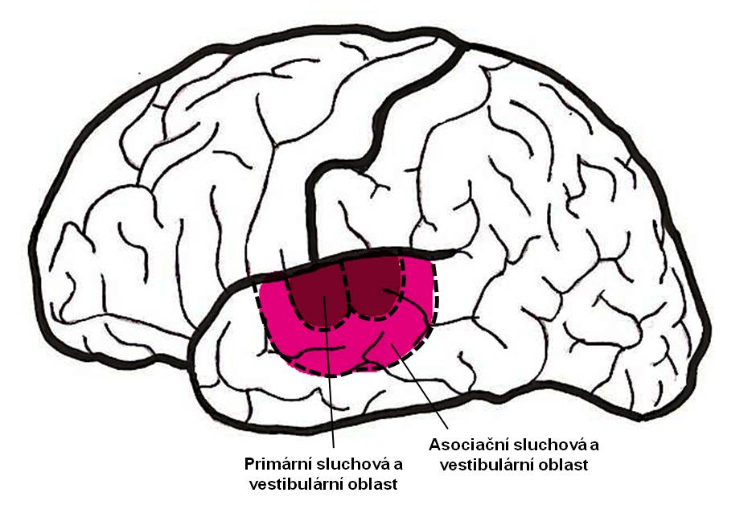
Zpracování informací
Sluchový nerv vede vzruchy do sluchového centra ve spánkovém laloku koncového mozku

Slide 12
Zánět středního ucha
silná bolest v uchu, horečka
častější u menších dětí
příčinou je infekce, která se do středního ucha dostane přes Eustachovu trubici např. při rýmě
léčba propíchnutím bubínku, vysátím hlenu, antibiotika

Slide 13
Rovnovážné ústrojí
tři polokruhovité kanálky a dvě komory – elipsovitý (vejčitý) a kulovitý váček

Slide 14
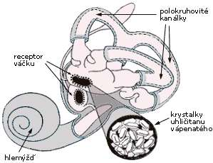
polokruhovité kanálky registrují pohyb hlavy
vejčitý a kulovitý váček slouží ke vnímání polohy
smyslové buňky dráždí krystalky pohybující se v rosolovité hmotě

Slide 15
Zdroje obrázků a informací
http://img.mf.cz/308/755/1.jpg
http://pfyziollfup.upol.cz/castwiki/wp-content/uploads/2012/11/Obr24.jpg
http://imgs.idnes.cz/digital/A050808_KUZ_VNITRNI_UCHO_V.JPG
http://upload.wikimedia.org/wikipedia/commons/thumb/b/b8/Ear.jpg/220px-Ear.jpg
Weston, T. Atlas lidského těla; Fortuna Print: Praha, 1993.

